Slide 1
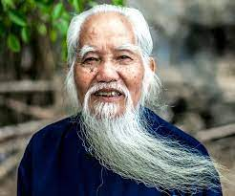
Thứ……ngày…..tháng…..năm…….
TIẾNG VIỆT
Bài 4: NHỮNG BẬC ĐÁ CHẠM MÂY
Cố: từ dùng để gọi người già một cách kính trọng.

